Slide 1

Use Case : les amendements de la XVIIème législature de l’Assemblée Nationale
Objectif : classer automatiquement ces amendements comme sourcés ou non-sourcés avec ActiveTigger.

Slide 2
Sommaire
Contexte, questions de recherche et données
Annoter les données d’entraînement et fixer son codebook
Entraîner des modèles
Sélectionner un modèle
Évaluer le modèle
ActiveTigger
Résultats
Intérêt et limites de notre cas

Slide 3
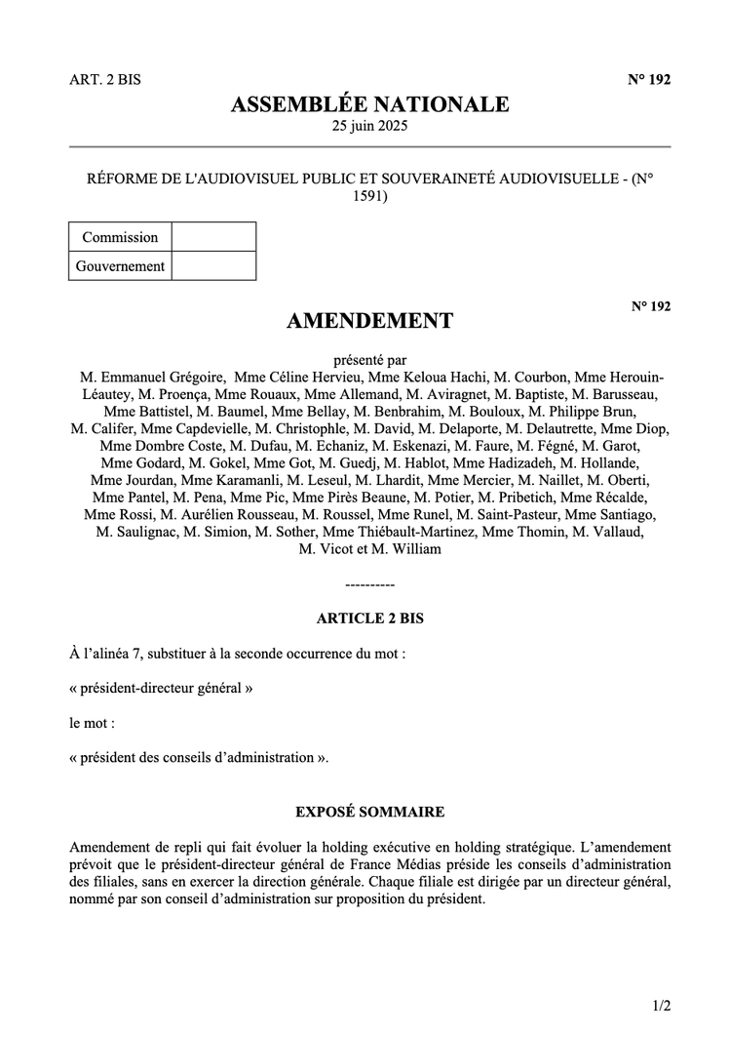

Contexte
Un amendement résulte de nombreuses interactions.
Certains sont discutés avec ou proposés par un ou plusieurs groupe(s) d’intérêt (“lobbies”)
Sourcing des amendements : citer nommément ces groupes et la nature de leur influence sur la soumission d’un amendement donné dans l’exposé des motifs.
➔ “Bonne pratique” promue par un certain nombre
de parlementaires mais non obligatoire
(cf. tribune de 322 élus et élues LREM dans Le Monde en octobre 2019)
sourcing !
Notes:
Les députées disposent du droit d’amendement, c’est-à-dire qu’elles peuvent soumettre au vote des modifications aux textes de loi qui leur sont présentés.
Un amendement peut émerger de multiples interactions, allant de discussions avec des administrées jusqu’à la lecture de rapports experts. Cependant, certains sont travaillés en étroite collaboration avec un ou plusieurs groupe(s) d’intérêt, voire proposés “clé en main” par ceux-ci. Pour lutter contre le risque de conflits d’intérêt et promouvoir la transparence de leurs pratiques, certaines députées ont pris pour habitude de citer nommément l’origine de l’amendement lorsque celui-ci provient d’une collaboration avec un représentant d’intérêt. C’est ce qu’on appelle le sourcing des amendements.

Slide 4
Contexte : structure
d’un amendement
Date, projet de loi, identifiants
Autrices/Auteurs
Substance
C’est ici que le sourcing peut se trouver
Exposé sommaire des motifs

Slide 5
Questions de recherche
  La pratique est-elle répandue ? (RQ1)
  La pratique est-elle uniforme entre les groupes politiques ? (RQ2)
  L'influence déclarée est-elle fructueuse ? (RQ3)
Méthodologiquement : Peut-on identifier les amendements sourcés sur un large corpus en fine-tunant un modèle de type encoder à partir d'un nombre limité d'annotations ?
Notes:
Ce use case a avant tout une visée pédagogique. Les questions posées sont donc d'ordre descriptif et n'ont pas pour base la littérature académique.

Slide 6
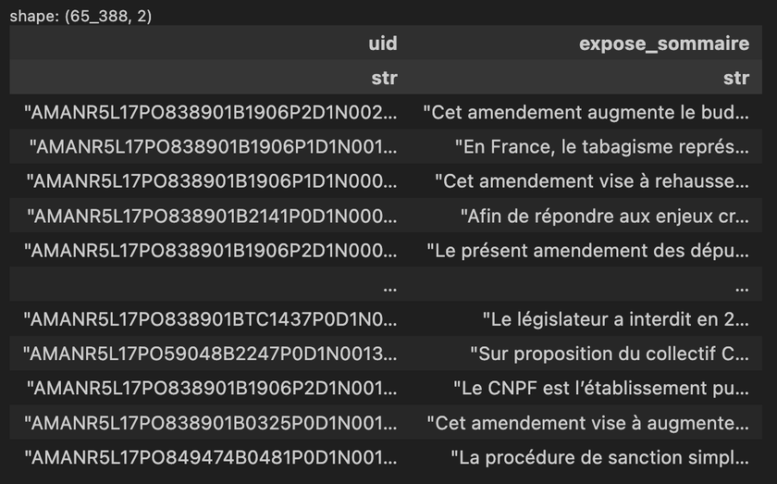



Données
Ensemble des amendements de la XVIIème législature de l’Assemblée Nationale (AN) jusqu’au 21-07-2026.
df_original = 123 224 amendements x 25 col
df_clean = 65 388 amendements x 2 col
Retirer les variables inutiles, les amendements dont l’exposé sommaire est vide, les duplicats, les amendements de +1024 tokens.
éviter les annotations contradictoires
fenêtre de
contexte maximale recommandée sur l’instance CREST
identifiant unique
texte
...
Notes:
Seuls 664 amendements ont +1024 tokens.

Slide 7


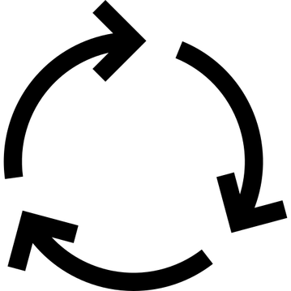

Rappel : le workflow d’un projet ActiveTigger
Étape 1 : Création du projet
Étape 3 : Annoter les données de validation et de test
Étape 2 : Annoter les données d’entraînement et fixer son codebook
Train Set
Annoter les données d’entraînement aléatoirement
Étape 4 : Entraîner des modèles
Validation Set
Search : annoter des données choisies par des RegEx, des mots-clés ou du génératif
Étape 5 : Sélectionner un modèle
Test Set
Modifier le codebook par itérations successives
Étape 6 : Évaluer le modèle
Données restantes
Active learning : entraîner un modèle pour annoter les cas
les plus ambigus
Étape 7 : Étendre la prédiction à tout le corpus

Slide 8
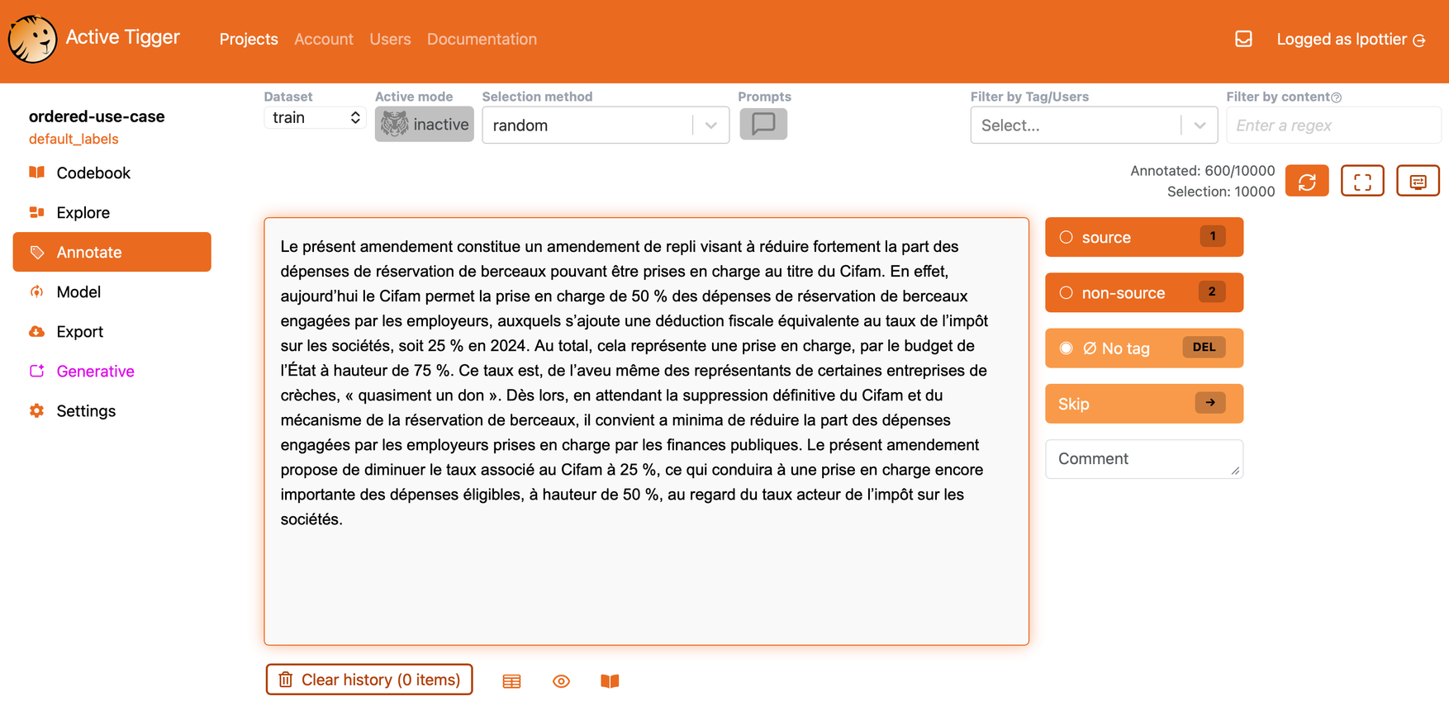

Annoter les données d’entraînement et fixer son codebook (étape 2)
Annoter
1) Aléatoirement
2) par RegEx
3) par Active learning

Slide 9
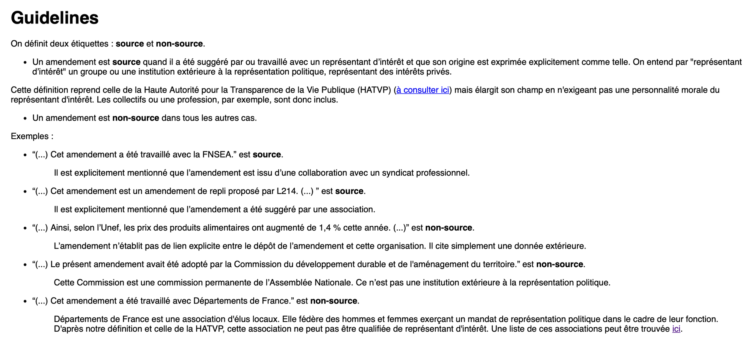
Annoter les données d’entraînement et fixer son codebook (étape 2)
Fixer son codebook
Par itérations successives

Slide 10

Entraîner des modèles (étape 4)
Choisir un ou des modèles dont les caractéristiques correspondent à nos données.
cf. documentation sur
On utilise ici CamembertaV2base
  Francophone
  Fenêtre de contexte de +1024 tokens
  Données d’entraînement conviennent

Slide 11

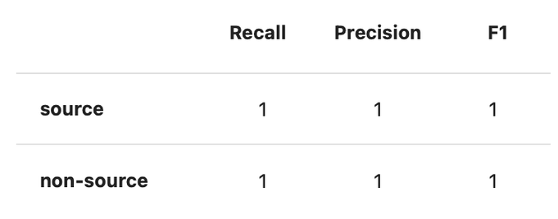
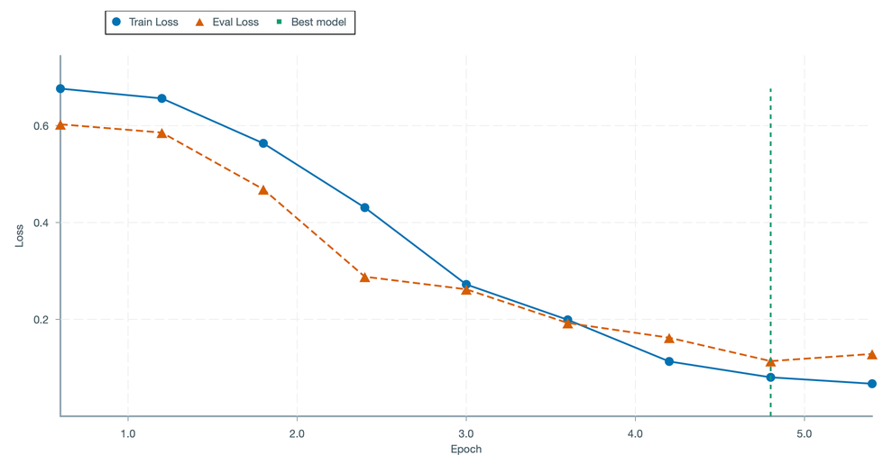
Sélectionner un modèle (étape 5)
Sélection du modèle le plus performant sur le set de validation.
Modèle B
Note : losses d’entraînement

Slide 12
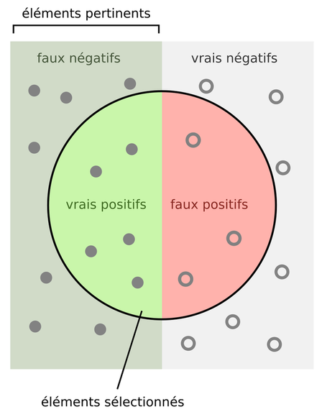
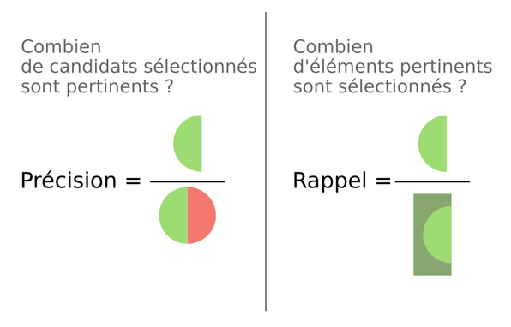
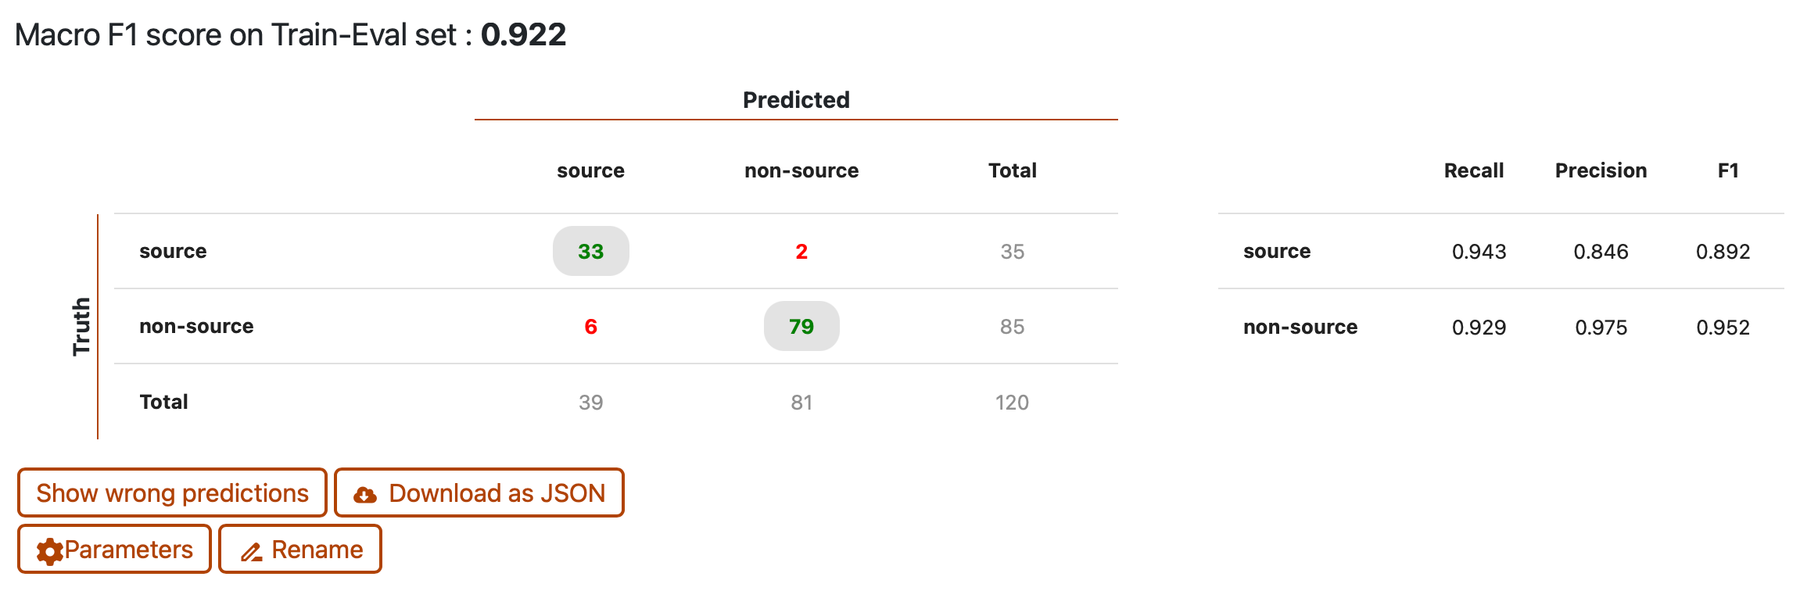

Focus modèles : Que signifient les scores ?
(= réellement positifs)
Combien d’éléments sélectionnés sont pertinents ?
Combien d’éléments pertinents sont sélectionnés ?
proche de 1 = le modèle ne sélectionne presque que des éléments pertinents.
proche de 1 = le modèle sélectionne presque tous les éléments pertinents.
(= jugés positifs)
moyenne harmonique de recall et precision
moyenne des F1 de chaque label

Slide 13
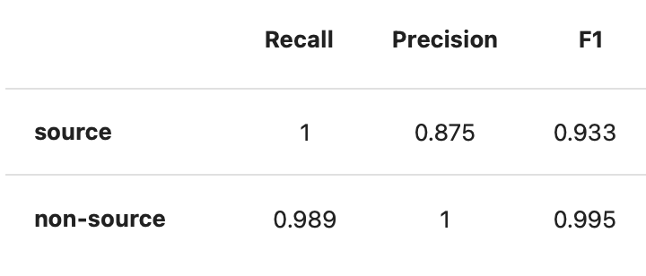
Évaluer le modèle (étape 6)
Évaluation du modèle sélectionné sur le set de test.
Modèle B

Slide 14
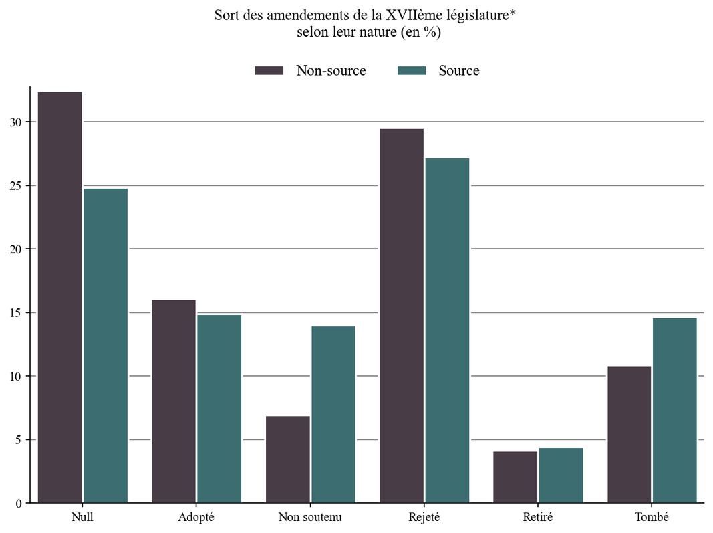
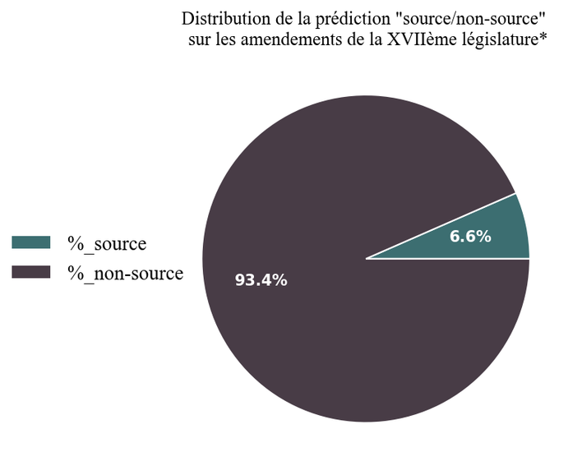
Résultats
(RQ1) : Pratique minoritaire mais non marginale.
Répartition des amendements de la XVIIème législature* selon leur sourcing (en %)
*à l’exclusion des amendements dont l’exposé sommaire est null ou d’une longueur >1024 tokens.
(RQ3) : Les amendements “source” ne sont pas davantage adoptés que les “non-source”.
*à l’exclusion des amendements dont l’exposé sommaire est null ou d’une longueur >1024 tokens.

Slide 15
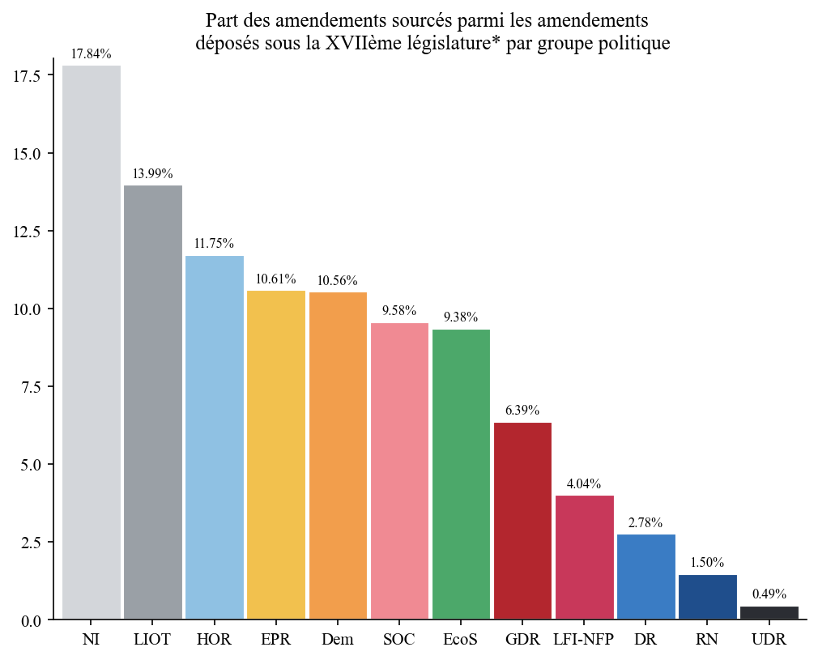
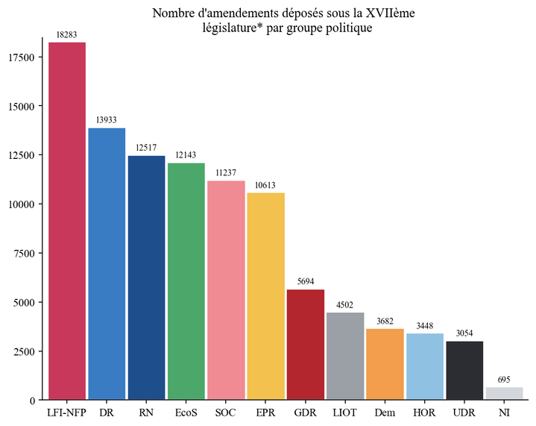
Résultats
(RQ2) : Différence substantielle entre groupes politiques.
  Les NI et LIOT sont-ils plus soumis à influence ou plus transparents ?
  À mettre au regard du volume des amendements déposés
*à l’exclusion des amendements dont l’exposé sommaire est null ou d’une longueur >1024 tokens.

Slide 16
Intérêt, limites
Est-ce qu’un decoder (Claude, ChatGPT) aurait pu le faire ?
Si le codebook est déjà optimal, oui.
MAIS mettre en perspective la nature de notre cas :
  Codebook amélioré : Augmentation de la chercheuse ou du chercheur
  Simplicité de la tâche (peu d’appréciation subjective)
  Absence de sensibilité des données
  Coût temporel limité (peu d’annotations)
À cela s’ajoutent :
  Coûts économique, environnemental
  Réplicabilité

Slide 17
Merci !
Demande de compte, documentation, lien GitHub, lien Discord :
https://activetigger.com

